Slide 1

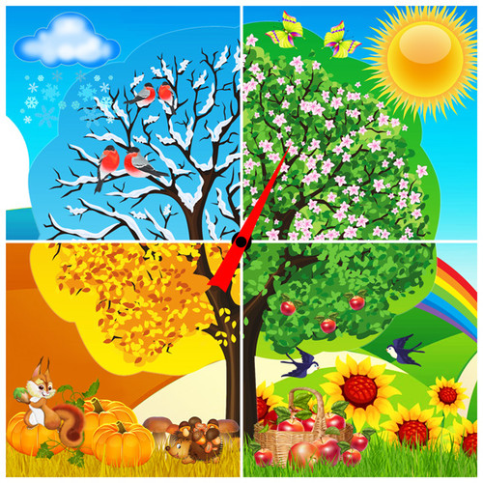
Интерактивный плакат
ВРЕМЕНА ГОДА
Авторская интерактивная игра «ВРЕМЕНА ГОДА»
Ориентирована на детей старшего дошкольного возраста
(в том числе с детьми с нарушением зрения)
в совместной игре со взрослыми (педагогами, родителями)
Автор: Полулях Неля Авреловна,
воспитатель, педагог Монтессори
МБДОУ № 35 «Лесная сказка»
Г. Междуреченск

Slide 2
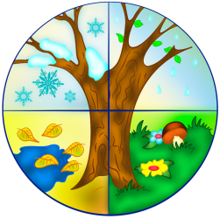









Интерактивный выполнен в технике «единого экрана», в «МЕНЮ» отражены все компоненты (времена года) интерактивного плаката. Работа с интерактивным плакатом проводится с помощью управляющих кнопок и гиперссылок. Переход в разделы «ЗИМА», «ВЕСНА», «ЛЕТО», «ОСЕНЬ» производится путем нажатия на картинку времени года.
Данная управляющая кнопка во всех разделах переводит в «МЕНЮ».
Управляющие кнопки в каждом разделе образно соответствуют тому времени года, в каком они находятся.
Домики переносят в меню каждого раздела «ЗИМА», «ВЕСНА», «ЛЕТО», «ОСЕНЬ»
С помощью управляющих кнопок и
гиперссылок происходит переход
на следующий слайд.

Slide 3
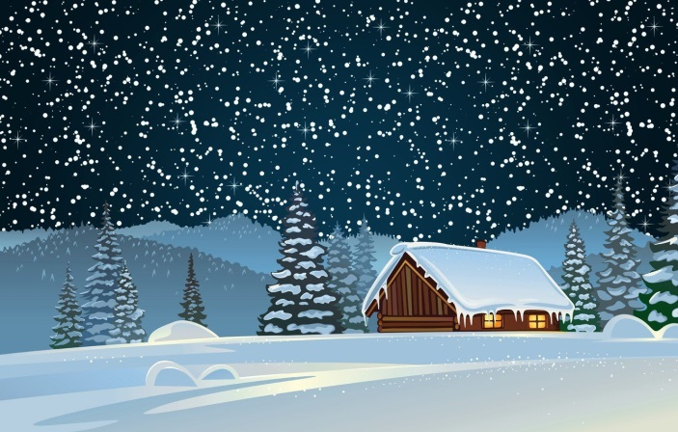



МЕНЮ
ЗИМА
ВЕСНА
ЛЕТО
ОСЕНЬ

Slide 4
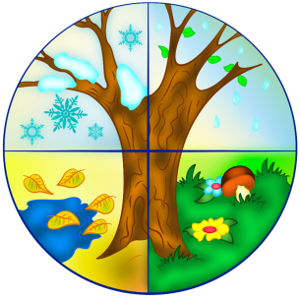

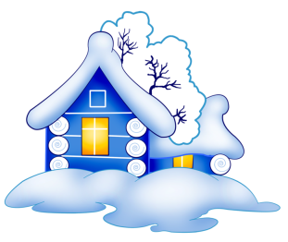

Для работы с дидактическими играми раздела «ЗИМА» в рамках интерактивного плаката отражены управляющие кнопки:
Зимний домик переносит нас в меню раздела «ЗИМА».
С помощью гиперссылки переход
на следующий слайд.
С помощью часов «Круглый год» переход в главное меню.

Slide 5


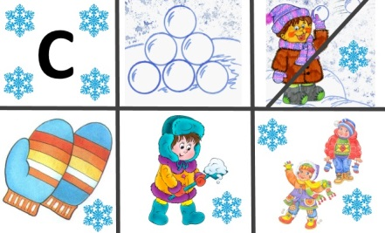
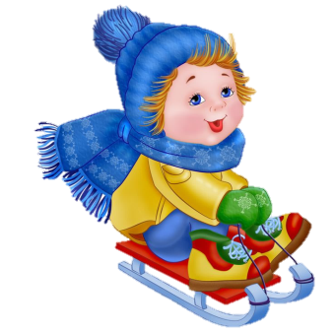

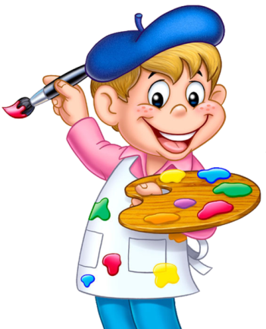
ПРИЗНАКИ ЗИМЫ
СОСТАВЬ РАССКАЗ
ЗИМА
ЗИМНИЕ ЗАБАВЫ
Д/ИГРА НА ВНИМАНИЕ
ЧТО ПЕРЕПУТАЛ ХУДОЖНИК

Slide 6

ПРИЗНАКИ ЗИМЫ
ЦЕЛЬ: уточнение и обобщение знаний детей об изменениях погоды и природы в зимний сезон, закрепление признаков зимы.

Slide 7


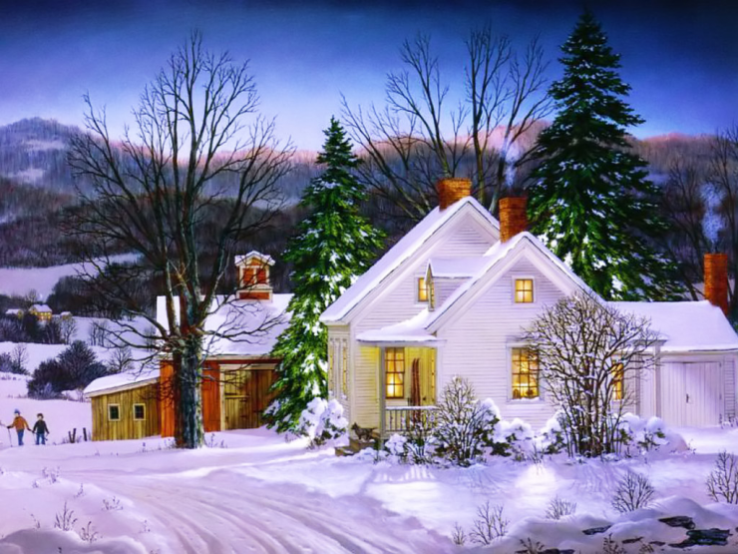



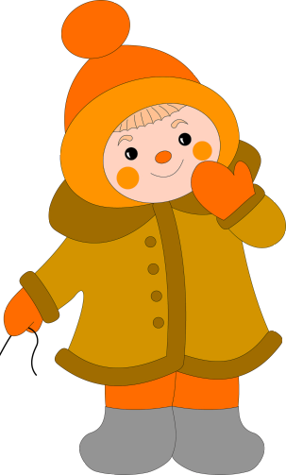

ПРИЗНАКИ ЗИМЫ
ЛЕД

Slide 8
Д/игры на внимание
ЦЕЛЬ: развитие концентрации, объема и устойчивости зрительного внимания.

Slide 9






Найдите одинаковые снежинки

Slide 10

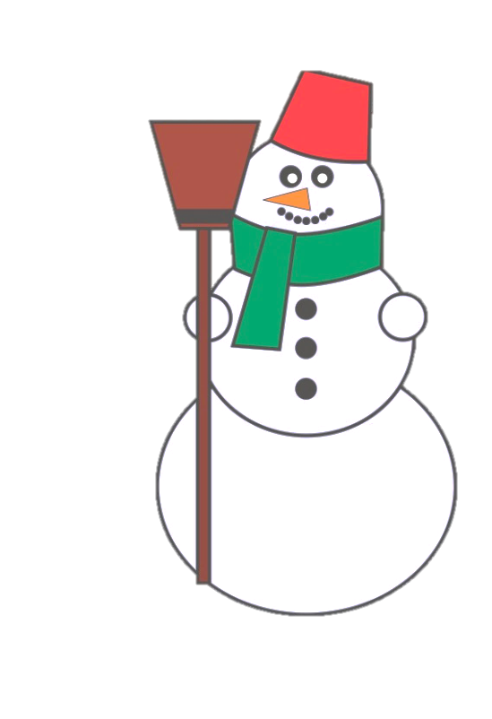
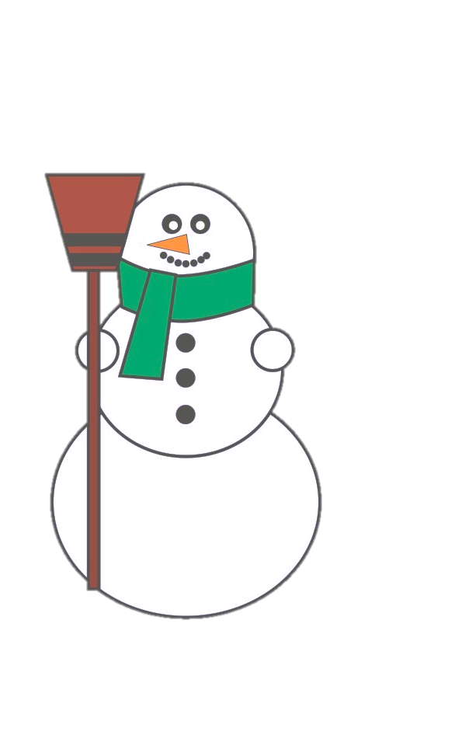


Найдите одинаковых снеговиков

Slide 11





Найдите одинаковых снеговиков

Slide 12
Зимние забавы
ЦЕЛЬ: уточнение представлений об играх и забавах зимой. Развитие речи дошкольников.
Проверка: щелчок на предмет игры, перенос на место, где проходит игра.

Slide 13
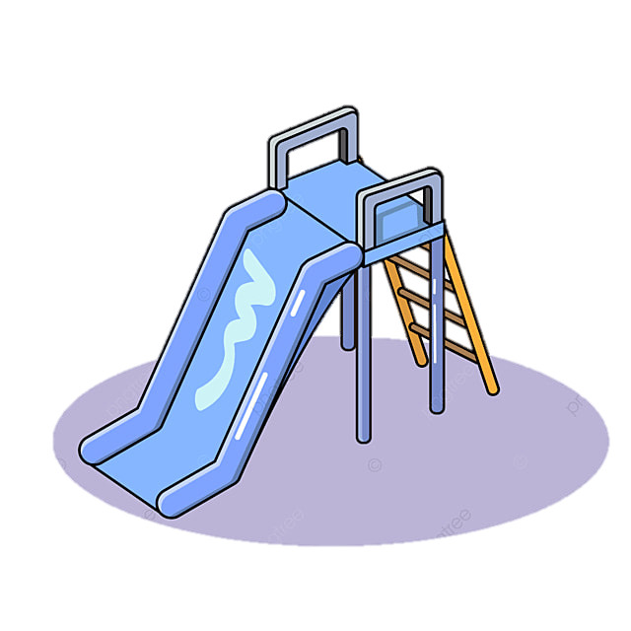
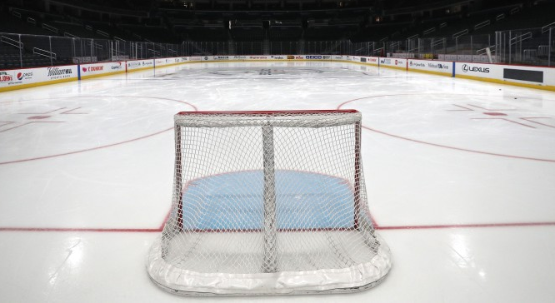
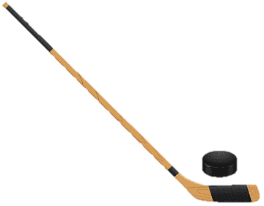


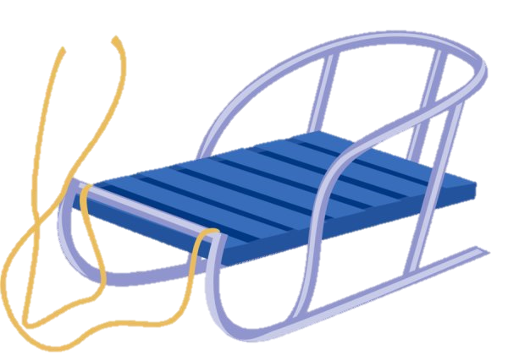
Зимние забавы

Slide 14

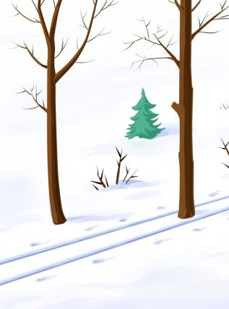


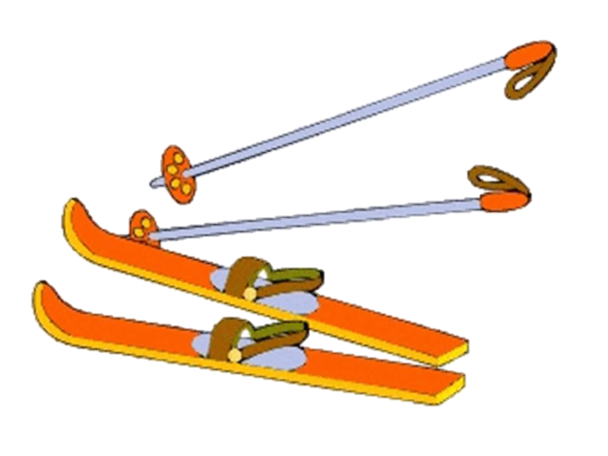
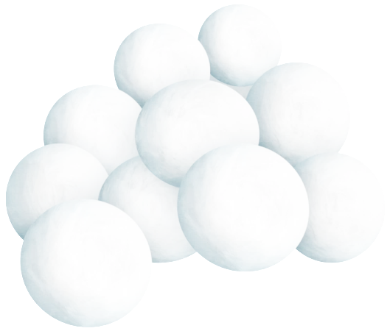
Зимние забавы

Slide 15
Составление рассказов по картинке
ЦЕЛЬ: формирование умений у дошкольников составлять рассказ по картине, опираясь на опорные картинки.

Slide 16

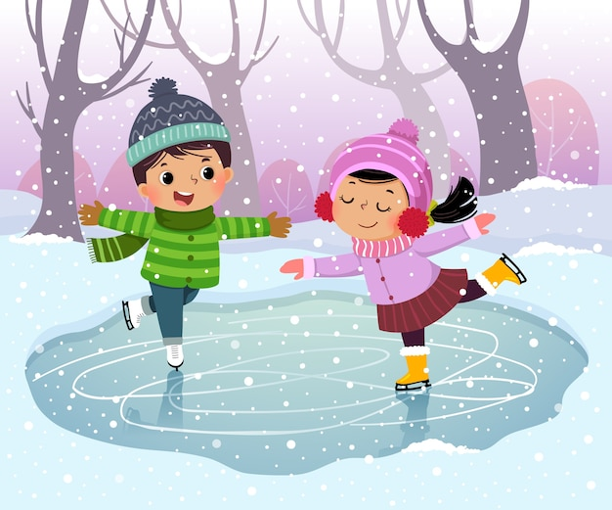


Составь рассказ по картинке

Slide 17

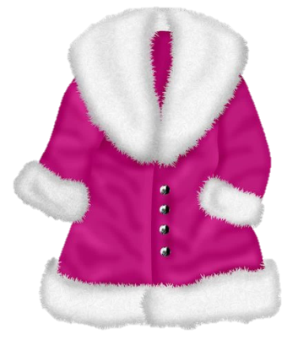



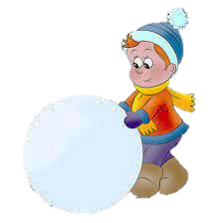

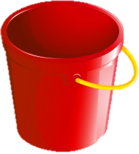
Составь рассказ по картинке

Slide 18
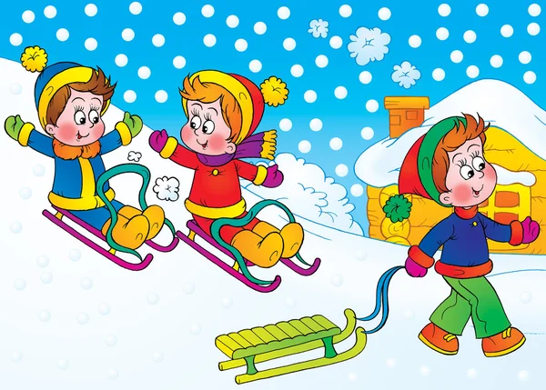
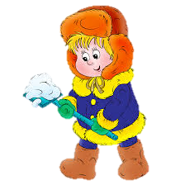
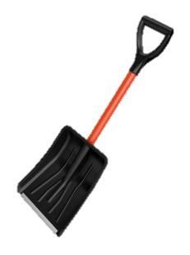
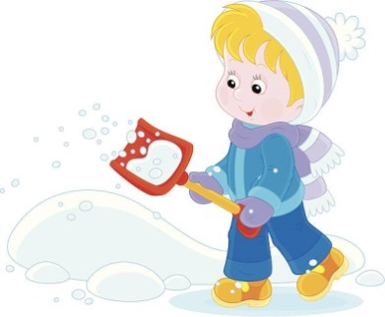
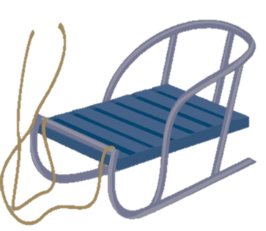
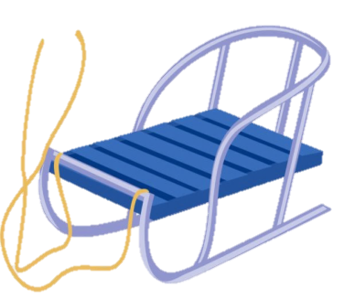
Составь рассказ по картинке

Slide 19

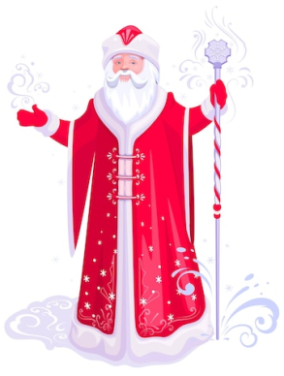
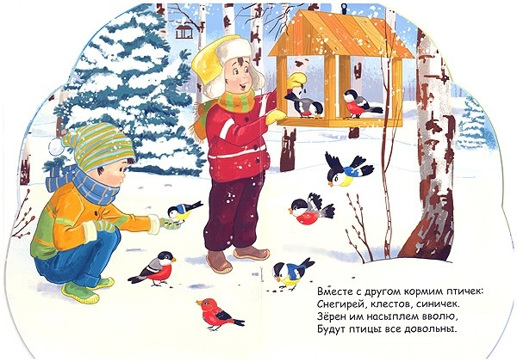

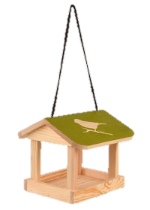

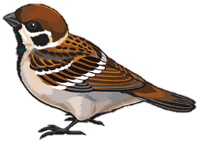
Составь рассказ по картинке

Slide 20
Что перепутал художник
ЦЕЛЬ: обогащение и закрепление словаря детей; развитие внимания, логического мышления, связную речь, воображение, сообразительность, чувство юмора.

Slide 21
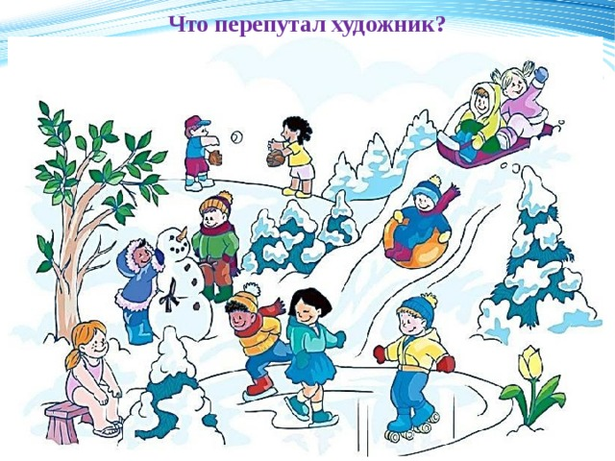

Что перепутал художник

Slide 22





Для работы с дидактическими играми раздела «ОСЕНЬ» в рамках интерактивного плаката отражены управляющие кнопки:
Осенний домик переносит нас в меню раздела «ОСЕНЬ».
С помощью гиперссылки переносимся
на следующий слайд.
С помощью часов «Круглый год» переносимся в главное меню.

Slide 23
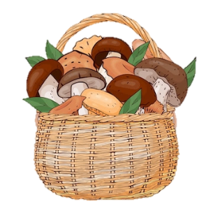


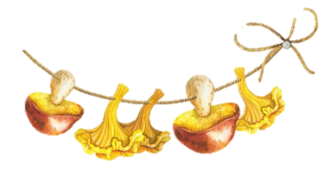
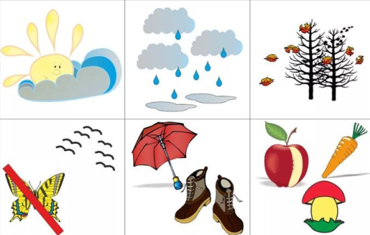
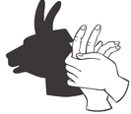


СОБЕРИТЕ ГРИБЫ
ПРИЗНАКИ ОСЕНИ
ОСЕНЬ
Д/ИГРА НА ВНИМАНИЕ
ЗАПАСЫ ЗВЕРЕЙ
СОСТАВЬ РАССКАЗ
НАЙДИТЕ ТЕНЬ
ДОСКАЖИ СЛОВЕЧКО
МАМА

Slide 24

Признаки осени
ЦЕЛЬ: уточнение и обобщение знаний детей об изменениях погоды и природы в осенний сезон, закрепление признаков осени.

Slide 25


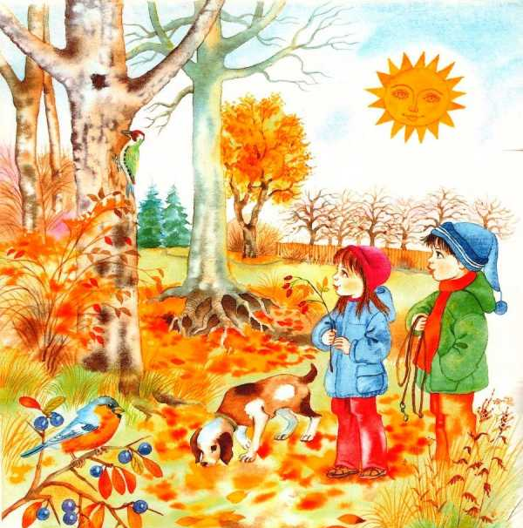


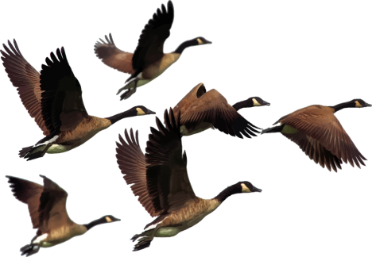
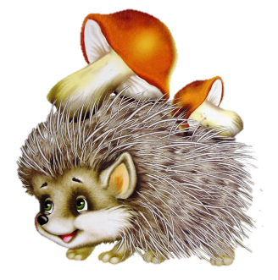

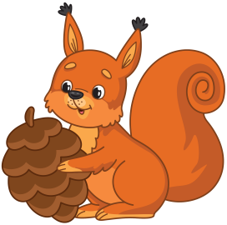


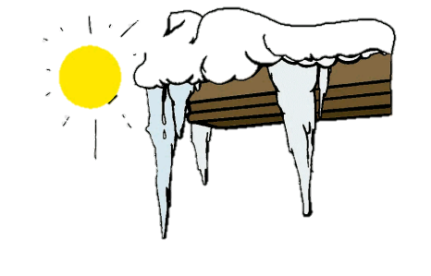

ПРИЗНАКИ ОСЕНИ

Slide 26
Соберите грибы
ЦЕЛЬ: закрепление у детей знаний о грибах, умение различать съедобные и ядовитые грибы, развитие логическое мышление, внимание, память.

Slide 27
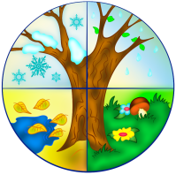

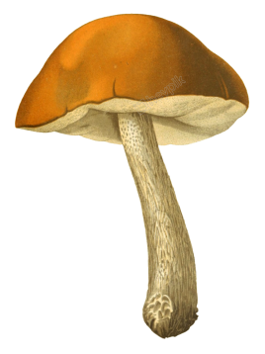


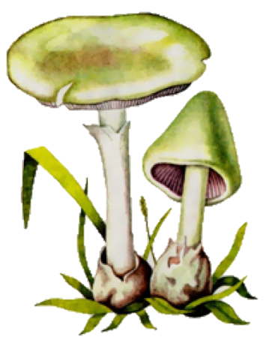



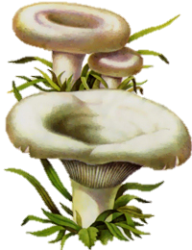
Соберите грибы

Slide 28
Запасы зверей
ЦЕЛЬ: совершенствование умения подбирать животным соответствующую им еду, развитие внимания, памяти и речь у дошкольников.

Slide 29
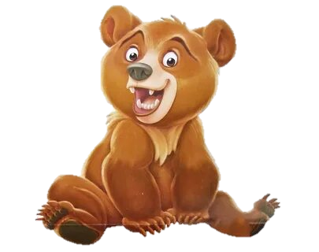
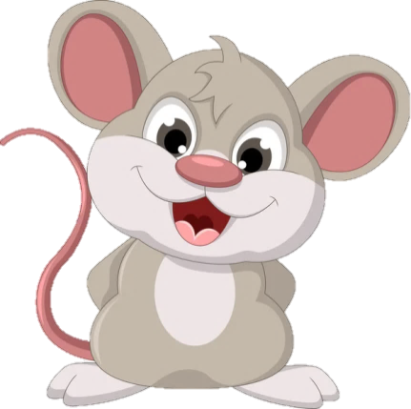






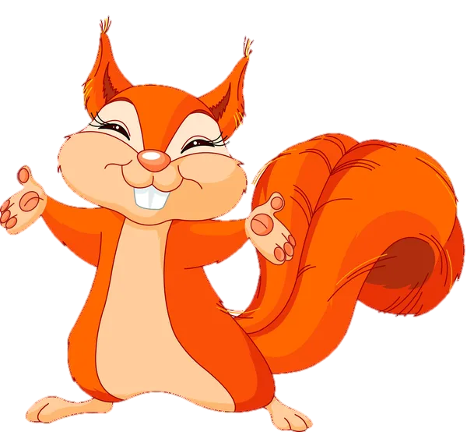


Запасы зверей

Slide 30
Д/игра на внимание
ЦЕЛЬ: развитие концентрации, объема и устойчивости зрительного внимания.

Slide 31







Найдите одинаковые листики

Slide 32
Доскажи словечко
ЦЕЛЬ: развитие логического мышления, формирование умения подбирать окончание загадки в соответствии с рифмой.

Slide 33






Д/игра «Доскажи словечко»
Для Ванюши и Катюши соберём в
Помогает деду внук – собирает с

Slide 34




Д/игра «Доскажи словечко»
Собираем мы в лукошко очень крупную
Из земли – за чуб плутовку тянем сочную

Slide 35

Найдите тень
ЦЕЛЬ: формирование умения у детей находить заданные силуэты путем зрительного восприятия.

Slide 36










Д/игра «Найди тень»

Slide 37
Составьте рассказ
ЦЕЛЬ: формирование умений у дошкольников составлять рассказ по картине, опираясь на опорные картинки.

Slide 38






Составьте рассказ по картине

Slide 39






Составьте рассказ по картине

Slide 40



Составьте рассказ по картине

Slide 41




Для работы с дидактическими играми раздела «ВЕСНА» в рамках интерактивного плаката отражены управляющие кнопки:
Весенний домик переносит нас в меню раздела «ВЕСНА».
С помощью гиперссылки переход
на следующий слайд.
С помощью часов «Круглый год» переход в главное меню.

Slide 42







ПРИЗНАКИ ВЕСНЫ
ПРОДОЛЖИ РЯД
ВЕСНА
ЧТО СНАЧАЛО, ЧТО ПОТОМ
НАЗОВИ ДРУЗЕЙ ВЕСНЫ
Д/ИГРА НА ВНИМАНИЕ
СОСТАВЬ РАССКАЗ
ЧЕТВЕРТЫЙ ЛИШНИЙ

Slide 43

Признаки весны
ЦЕЛЬ: уточнение и обобщение знаний детей об изменениях погоды и природы в весенний сезон, закрепление признаков весны.

Slide 44













ВЕСНА

Slide 45
Продолжи ряд
ЦЕЛЬ: развитие логического мышления, внимания, зрительного сосредоточения.

Slide 46





Продолжи ряд

Slide 47
Назови друзей весны
ЦЕЛЬ: систематизирование представлений детей о весне, весенних признаках и природных явлений.

Slide 48











Назови друзей весны

Slide 49


Что сначало, что потом
ЦЕЛЬ: формировать умение у детей связно выражать свои мысли, составлять сложные предложения, определять причину и следствие в предложенной ситуации.

Slide 50



Что сначало, что потом

Slide 51

Что сначало, что потом

Slide 52

Что сначало, что потом

Slide 53



Что сначало, что потом

Slide 54
Д/игра на внимание
ЦЕЛЬ: развитие концентрации, объема и устойчивости зрительного внимания.

Slide 55





Д/игра на внимание

Slide 56





Д/игра на внимание

Slide 57






Д/игра на внимание

Slide 58
Четвертый лишний
ЦЕЛЬ: Закрепить умение находить четвертый лишний предмет и объяснять, почему он лишний; развивать умение классифицировать предметы по существенному признаку, обобщать.

Slide 59


Четвертый лишний

Slide 60


Четвертый лишний

Slide 61

Четвертый лишний

Slide 62
Составь рассказ
ЦЕЛЬ: формирование умений у дошкольников составлять рассказ по картине, опираясь на опорные картинки.

Slide 63








Составь рассказ по картинке

Slide 64





Составь рассказ по картинке

Slide 65




Составь рассказ по картинке

Slide 66

Для работы с дидактическими играми раздела «ЛЕТО» в рамках интерактивного плаката отражены управляющие кнопки:
Летний домик переносит нас в меню раздела «ЛЕТО».
С помощью гиперссылки переход
на следующий слайд.
С помощью часов «Круглый год» переход в главное меню.

Slide 67








ПРИЗНАКИ ЛЕТА
НАЙДИ ОТЛИЧИЯ
БАБОЧКИ И ЦВЕТЫ
ЗАГАДКИ О ЛЕТЕ
ЛЕТНИЕ ЗАБАВЫ
СОСТАВЬ РАССКАЗ
ОДЕНЕМ ВАНЮ И ТАНЮ

Slide 68

Признаки лета
ЦЕЛЬ: уточнение и обобщение знаний детей об изменениях погоды и природы в летний сезон, закрепление признаков лета.

Slide 69















Признаки лета

Slide 70
Бабочки и цветы
ЦЕЛЬ: формирование умения у детей сравнивать предметы, замечать признаки сходства по цвету; развитие внимания, мышления.

Slide 71









Бабочки и цветы

Slide 72







Бабочки и цветы

Slide 73
Найди отличия
ЦЕЛЬ: формирование умения сравнивать предметы, устанавливать их сходство и различие (чем эти предметы похожи и чем отличаются).

Slide 74

Найди отличия

Slide 75

Найди отличия

Slide 76

Найди отличия

Slide 77

Найди отличия

Slide 78
Оденем Ваню и Таню
ЦЕЛЬ: формирование умения дифференцировать одежду для мальчиков и девочек, называть предметы летней одежды.

Slide 79













Оденем Ваню

Slide 80















Оденем Таню

Slide 81
Составь рассказ
ЦЕЛЬ: формирование умений у дошкольников составлять рассказ по картине, опираясь на опорные картинки.

Slide 82









Составь рассказ по картине

Slide 83






Составь рассказ по картине

Slide 84




Составь рассказ по картине

Slide 85






Составь рассказ по картине

Slide 86
Загадки о лете
ЦЕЛЬ: формирование умений у дошкольников отгадывать загадки, построенные на описании и сравнении, развитие логического мышления.

Slide 87

Загадки о лете
Ты весь мир обогреваешь
И усталости не знаешь,
Улыбаешься в оконце,
А зовут тебя все…
Что за мостик разноцветный Мы увидим каждым летом Через речку, через лес? Повисел он и … исчез!

Slide 88

Загадки о лете
Приходите летом в лес!
Там мы созреваем,
Из-под листиков в траве
Головой киваем,
Объеденье-шарики,
Красные фонарики.
Шёл я лугом по тропинке,
Видел солнце на травинке.
Но совсем не горячи
Солнца белые лучи.

Slide 89


Загадки о лете
Не зверь, не птица,
Носок как спица.
Летит — пищит,
Сядет — молчит.
Шумит он в поле и в саду,
А в дом не попадет.
И никуда я не иду,
Покуда он идет.

Slide 90


Загадки о лете
На привале нам помог:
Суп варил, картошку пёк.
Для похода — хорошо,
Но с собой не понесёшь.
Летит огненная стрела.
Никто её не поймает:
Ни царь, ни царица,
Ни красная девица.

Slide 91
Летние забавы
ЦЕЛЬ: уточнение представлений об играх и забавах летом. Развитие речи дошкольников.
Проверка: щелчок на предмет игры, перенос на место, где проходит игра.

Slide 92






Летние забавы

Slide 93






Летние забавы

Slide 94






Летние забавы

